Slide 1
Isaia vede viitorul

Slide 2
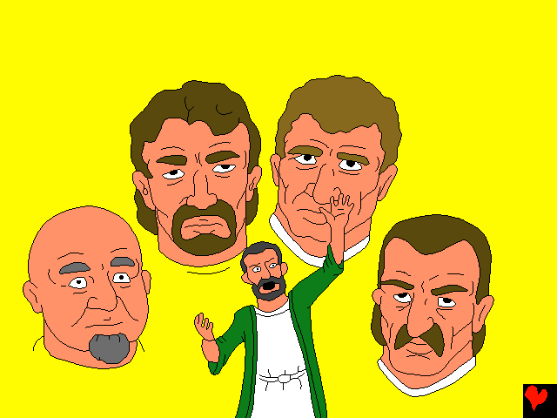
Isaia era un profet. Datoria sa era aceea de a
transmite oamenilor ceea ce spunea Dumnezeu. Oameni
însă nu doreau mereu să audă cuvântul lui Dumnezeu,
însă Isaia nu îl
dezamăgea
niciodată pe
Dumnezeu.
Ahaz
Ezechia
Iotam
Ozia

Slide 3
Isaia a predicat în timpul domniei a patru regi diferiți.
Ahaz
Ezechia
Iotam
Ozia

Slide 4
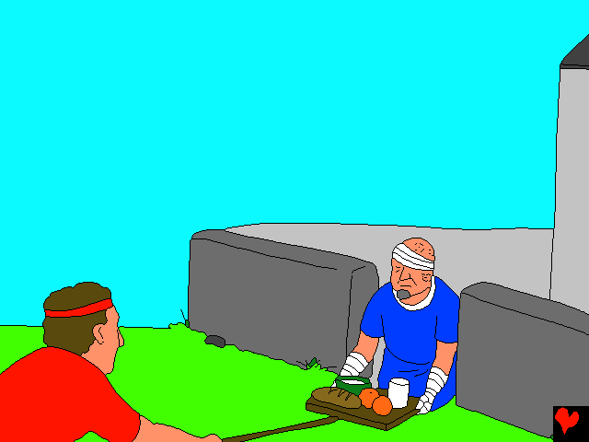
Regele Ozia a domnit în țara lui Iuda din orașul Ierusalim. La început, Dumnezeu l-a binecuvântat pe Ozia fiindcă făcea ceea ce era drept și corect în ochi lui Dumnezeu. Însă Ozia a devenit mândru și a încetat să mai asculte de Dumnezeu. A devenit apoi un lepros și a trebuit să trăiască singur până la moarte.

Slide 5
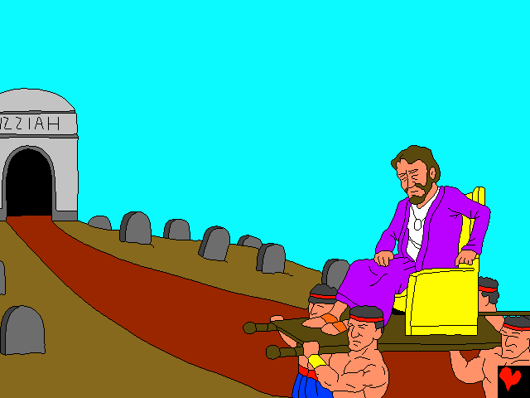
Regele Ozia a domnit timp de 60 de ani. Când acesta a murit, fiul său Iotam i-a luat locul și a domnit timp de 17 ani. Dumnezeu l-a binecuvântat
pe Iotam fiindcă asculta ceea ce Dumnezeu
avea de spus prin profetul Isaia și prin
ceilalți profeți.

Slide 6
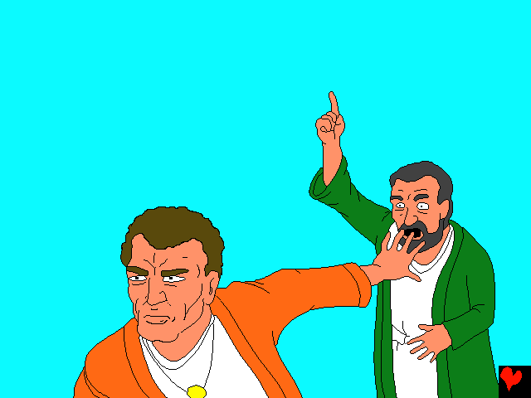
Fiul regelui Iotam era Ahaz. Ahaz avea doar 20 de ani când a început să domnească, iar domnia lui a durat 16 ani în Ierusalim. Lui Ahaz nu îi păsa de Dumnezeu. El se închina la idoli și la zei falși, și a îndemnat multă lume să facă la fel. Cu toate că Isaia îl avertiza, Ahaz tot nu dorea să asculte avertismentele Domnului. Ahaz a murit pe când avea doar 35 de ani.

Slide 7
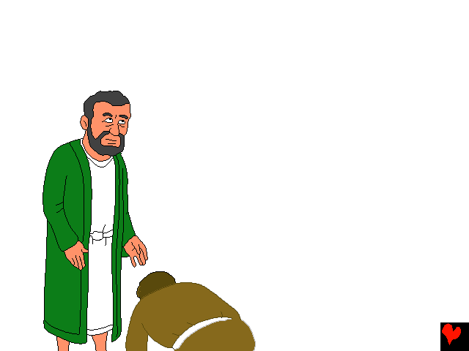
Dumnezeu l-a binecuvântat pe următorul rege, Ezechia, fiindcă a înlăturat toți idoli și zei falși, și s-a rugat adevăratului Dumnezeu. Când o armată ataca Iuda, Ezechia știa deja că armata lui era prea slabă ca să câștige. Așa că îl ruga pe Isaia să se roage la Dumnezeu pentru ajutor.

Slide 8
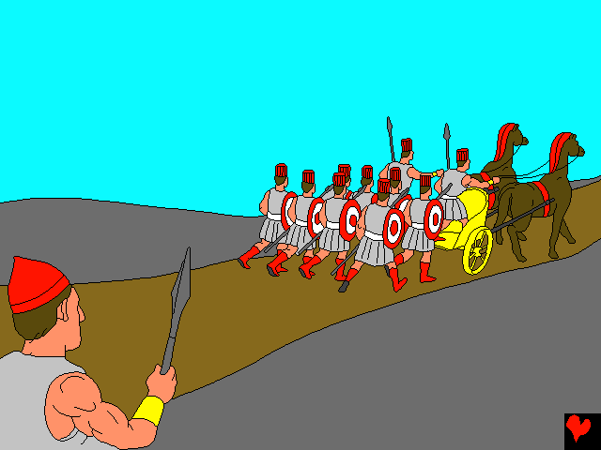
Isaia trimitea acest mesaj regelui, Așa vorbește Domnul, nu te teme de acest dușman....eu voi face ca el să cadă... Imediat după aceea Dumnezeu a făcut ca armatele dușmane să plece fără ca măcar să lupte cu Ezechia!

Slide 9
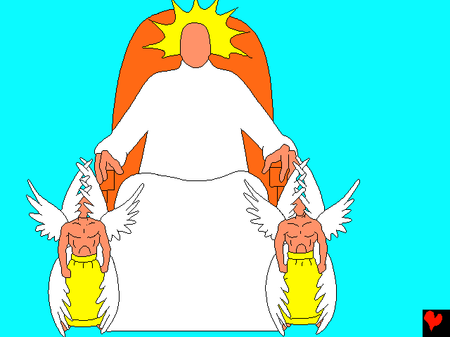
Cu toate că oameni din jurul lui nu prea se gândeau la Dumnezeu, Isaia se
gândea la el enorm de
mult.
Într-o zi, a avut o viziune, care se aseamănă cu un vis, însă viziunea are loc când ești treaz. În acea viziune Isaia a văzut cât de
glorios
și sfânt
este Domnul.

Slide 10
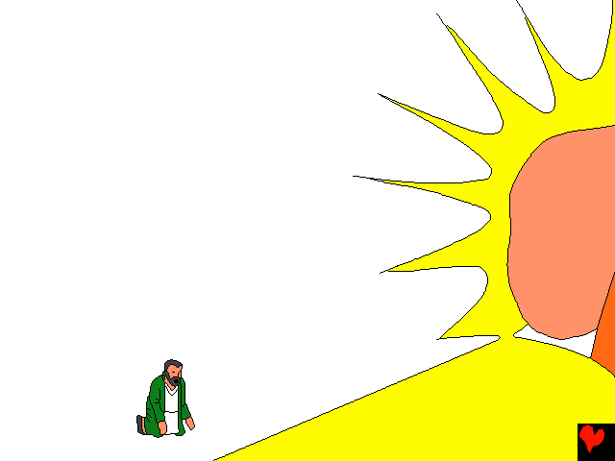
Pe cine să trimit? A întrebat Dumnezeu într-o viziune. Iată-mă. Trimite-mă pe mine, a răspuns Isaia. El era dispus să facă tot ceea ce cerea Dumnezeu, și să meargă oriunde îl trimite Dumnezeu.

Slide 11
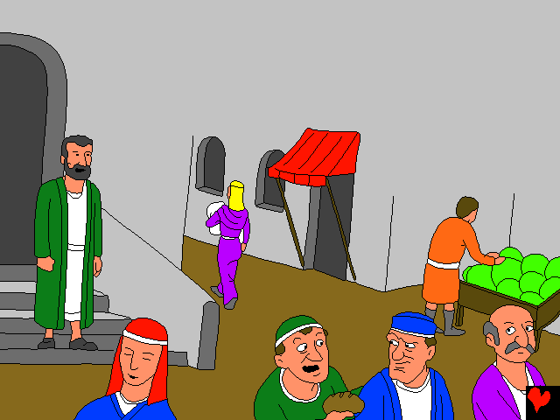
Probabil că Isaia credea că Dumnezeu îl va trimite departe la oamenii care încă nu auzise de Dumnezeu. Însă nu, Dumnezeu nu făcea aceasta. Dumnezeu i-a spus lui Isaia să vorbească propriului său popor din propria sa țară.
El trebuia să le spună că
Dumnezeu era supărat pe
păcatele lor.

Slide 12
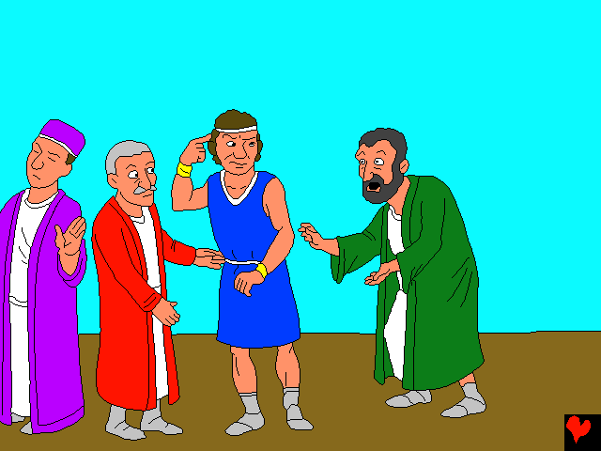
Mai erau și alte lucruri pe care Isaia trebuia să le spună oamenilor, lucruri minunate despre o persoană care îi va elibera și care va veni să îi salveze din
păcat și de toți dușmani lor.

Slide 13
Poporul evreu a numit această persoană ca Mesia. Cu toate că ei așteptau ca Dumnezeu să îl trimită pe Mesia, mulți oameni trăiau ca și cum acesta nu va veni niciodată.

Slide 14
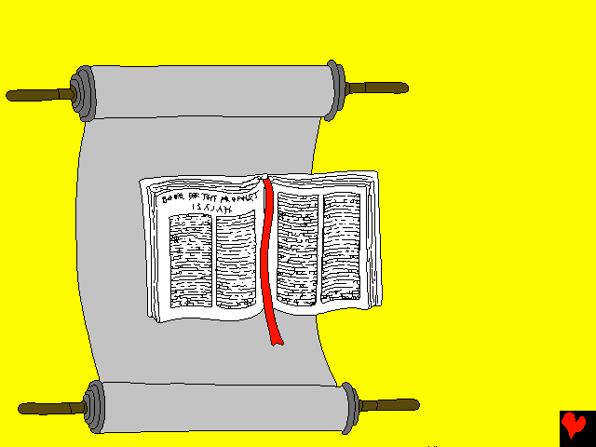
Tot ceea ce a spus Isaia despre Mesia sunt scrise în cartea sa. Cu toate că el a scris toate aceste lucruri cu sute de ani înainte, toate acestea au avut loc, tot ceea ce a spus Isaia despre Mesia s-a adeverit.

Slide 15
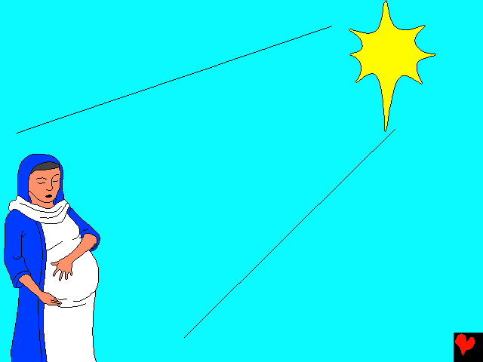
Isaia a spus că Dumnezeu însuși va da un semn. El a spus,
Iată, fecioara va naște un fiu care va fi numit Emanuel.
Oameni
știau că Isaia vorbea despre
Mesia lui Dumnezeu fiindcă o femeie nu avea cum să fie fecioară și să aibă și un copil. De asemenea,
Emanuel înseamnă Dumnezeu-cu-noi!

Slide 16
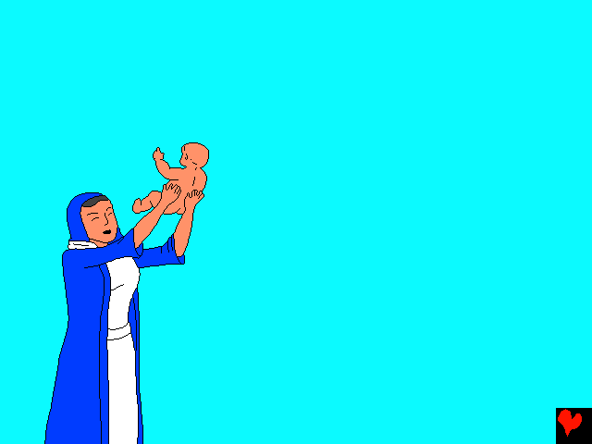
Căci un copil ni s-a născut nouă, un fiu ni sa dat, iar domnia va fi pe umeri săi. Iar numele său va fi Minunat, Mângâietor, Dumnezeu puternic, Tată veșnic, Prinț al păcii. Isaia era foarte sigur că promisiunile lui Dumnezeu se vor adeveri. El vorbea ca și cum evenimentele deja au avu loc. Iar asta se numește profeție.

Slide 17
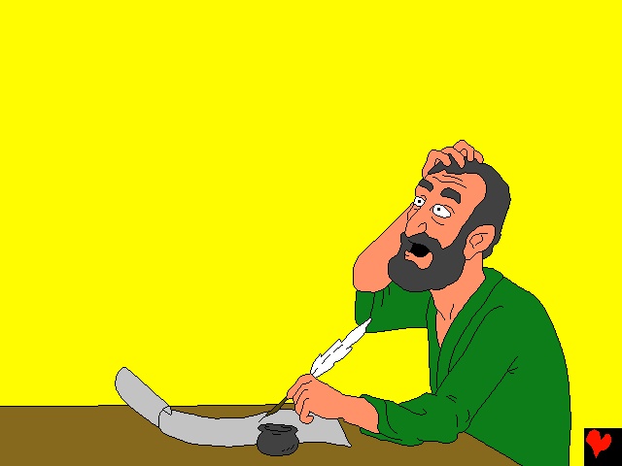
Isaia a spus că Mesia va fi mare și că va face lucruri mărețe. Dumnezeu i-a zis lui Isaia să le spună oamenilor că Mesia va suferi și că va fi ucis. Isaia cu siguranță se întreba cum de Mesia va fi mare și puternic și totuși va fi și slab și rănit. Însă Isaia nu se certa cu Dumnezeu, el doar repeta ceea ce Dumnezeu îi spunea. Dumnezeu se va asigura ca acea
profeție să se adeverească.

Slide 18
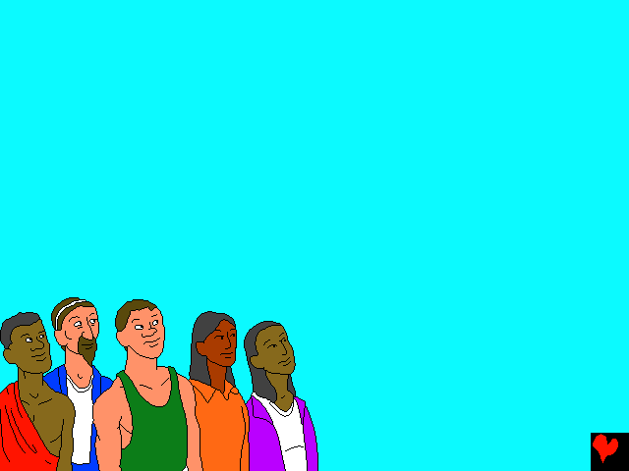
Mesia avea să vină însă nu doar pentru poporul evreu. Dumnezeu i-a spus lui Isaia că Mesia va fi lumină pentru popoare. Popoarele reprezentând toate națiunile din lume care nu făceau parte din poporul evreu. Dumnezeu îi iubea pe toți iar Mesia va veni să îi binecuvânteze pe toți și să aducă mântuirea tuturor până la sfârșitul lumii.

Slide 19
Sfârșit

